Slide 1
Модернизация участка металлогальваники.

Slide 2
www.ckba.net
АО «Центральное конструкторсое бюро автоматики
АО «Тактическое ракетное вооружение»

Slide 3
Цель проекта:
К январю 2023 года увеличить объём выпускаемой продукции с постоянным ростом качества, и технологичности процесса.

Slide 4
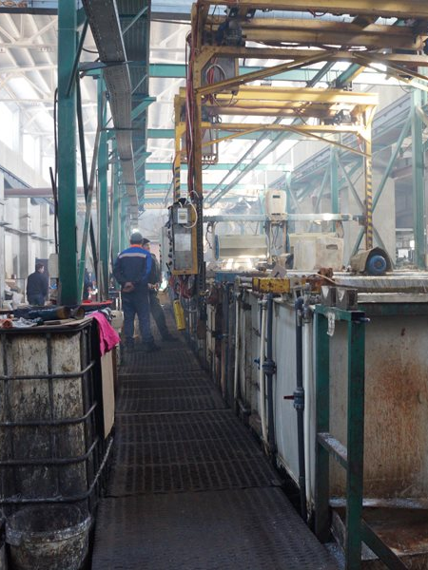
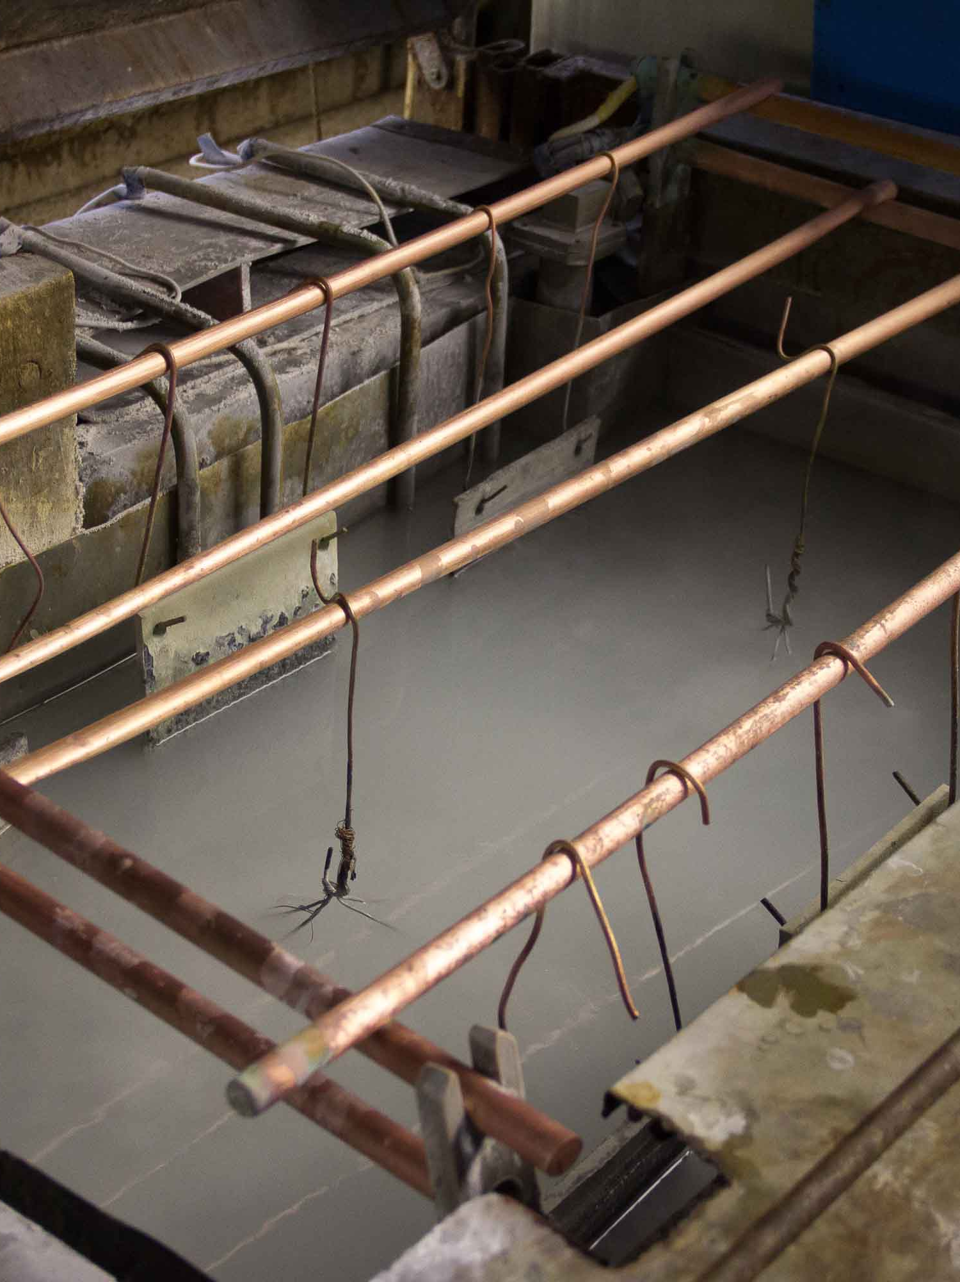
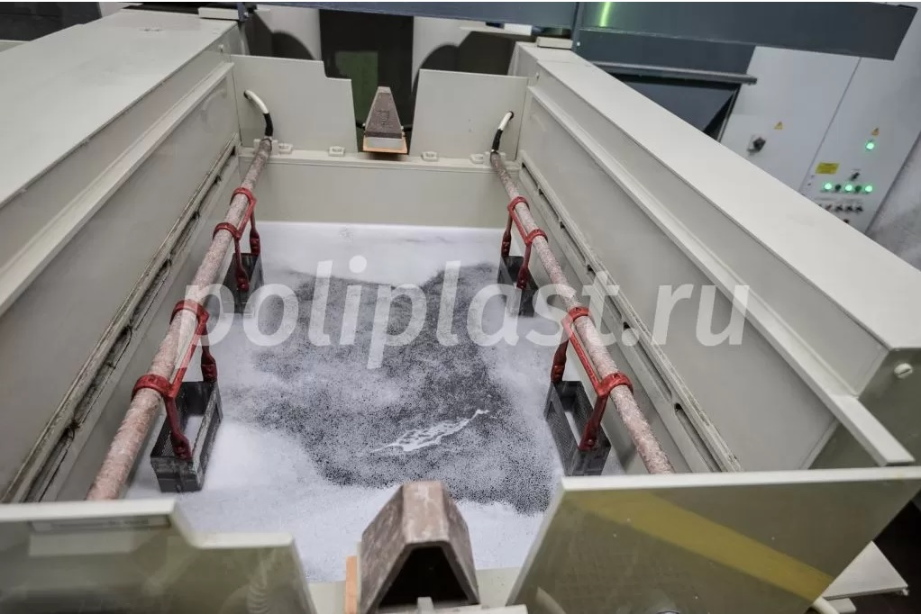
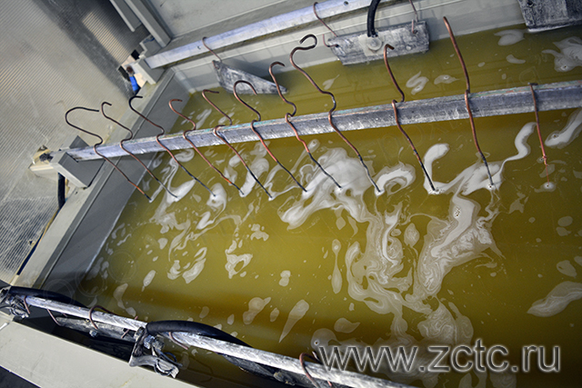
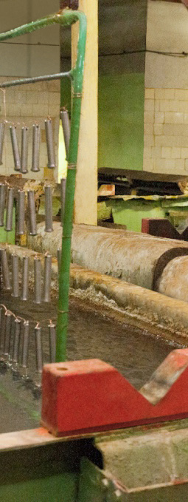
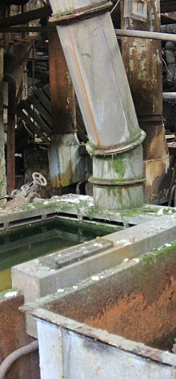
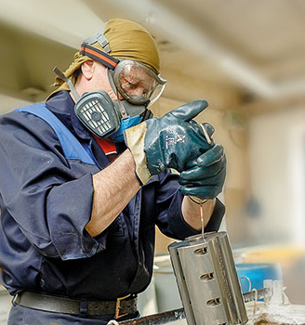
Большой процент ручного труда
Устаревшее оборудование
PRIME CORPORATION
www.prime.com

Slide 5
Модернизация участка
Это выход на новый уровень

Slide 6
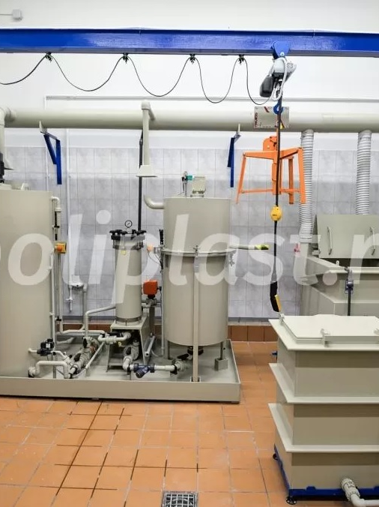
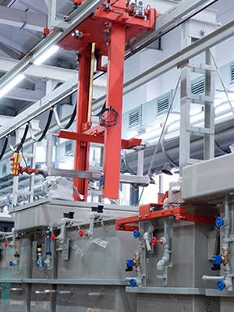

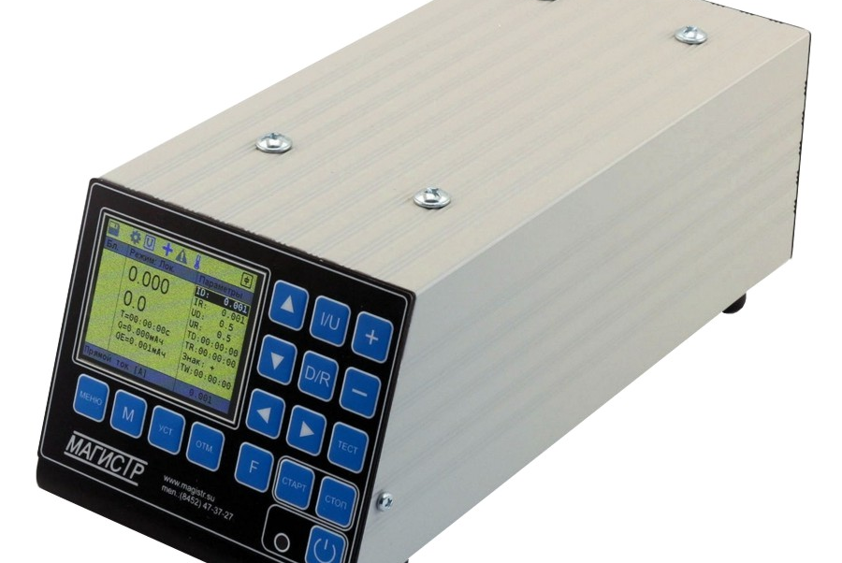
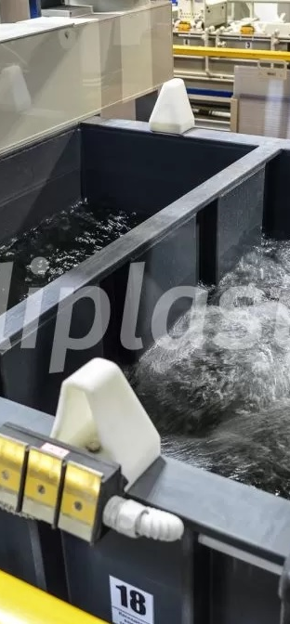
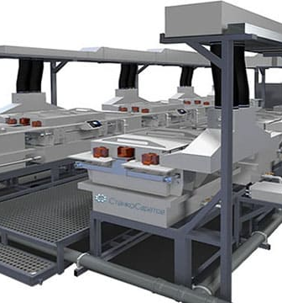
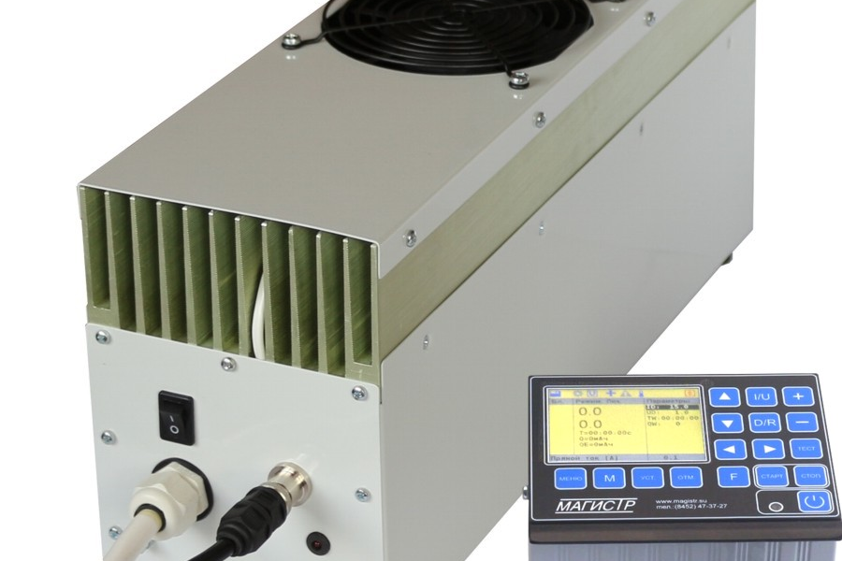
Улучшения качества продукции
После реализации проекта
Уменьшение исправимого брака
PRIME CORPORATION
www.prime.com

Slide 7

Модернизация участка металлогальваники
Участники проекта
Заказчик
АО «ЦКБА»

Slide 8
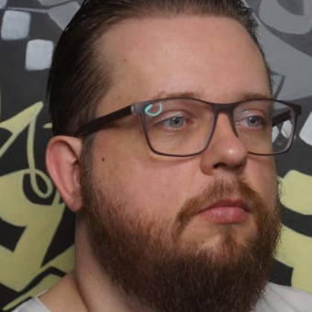
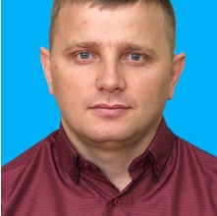

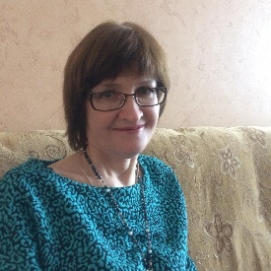
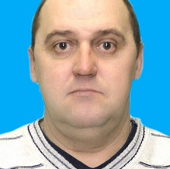
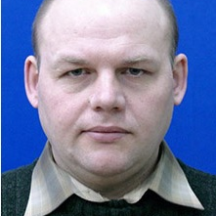
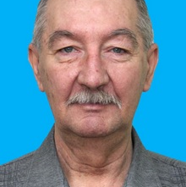
Мельников Станислав
Руководитель проекта
Севастьянов Александр
Бабанин Андрей
Клименко Жанна
Специалист по закупкам
Инженер по монтажу оборудования
Специалист по Обучению
Богуш Владимир
Багма Сергей
Радионов Николай
Специалист по монтажу оборудования
Спец. по электрооборудованию
Спец. по наладке оборудования

Slide 9
Модернизация участка металлогальваники
Таймлайн проекта
2022
Изучение рынка
11
Апр.
Запрос цен
14
Апр.
Выявление на рынке лучших образцов необходимого оборудования
Оформление Тех. обоснования
Изучение лучшего предложения из выбранных производителей оборудования
14
Апр.
Документальное обоснование необходимости замены оборудования по утвержденной форме.

Slide 10
2022
Запрос коммерческого предложения
18
апр.
Закупка оборудования
19
апр.
Получение со склада
Закупка необходимого оборудования, оплата счетов по заранее присланным коммерческим предложениям
Демонтаж старого оборудования
27
Дек
Получение, разгрузка, и размещение на временном складе для дальнейшей установки
29
Дек
Демонтаж оборудования нуждающегося в замене.

Slide 11
2023
Подготовка места расположения
Установка и подключение
09
Янв.
10
Янв.
Установка стеллажей и подставок для установки нового оборудования
Настройка оборудования
Транспортировка с временного склада, установка и подключение оборудования
16
Янв.
Изучение сопроводительной документации
Утверждение у главного инженера
Настройка подключённого оборудования
16
Янв.
17
Янв.
Проведение экзамена
Изучение технической документации и правел безопасности при использовании оборудования.
20
Янв.
Запуск в эксплуатацию
Аттестация персонала на право выполнения работ на новом оборудовании
23
Янв.
Успешный запуск в эксплуатацию

Slide 12
Модернизация участка металлогальваники
SWOT
SWOT анализ
метод стратегического планирования, заключающийся в выявлении факторов внутренней и внешней среды организации и разделении их на четыре категории
Сильные стороны
Слабые стороны
Возможности
Угрозы
Стабильный заказчик
Развитие собственных технологий
Нет текучки кадров
Низкий средний возраст персонала предприятия
Тесная связь с ВУЗ и колледжами
Отлаженная система повышения квалификации сотрудников
Плановая модернизация оборудования и площадей
Увеличение себестоимости продукции
Недостаток квалифицированных сотрудников
Малый средний стаж сотрудников цеха
Низкая доля гражданской продукции
Устаревания оборудования цеха
Увеличение объемов военных оборон заказов
Улучшения качества выпускаемой продукции
Возможность привлечения учебных заведений
Поддержка Государства
Развитие Российского рынка промышленного оборудования
Отсутствие доступа к иностранным технологиям
Рост цен на оборудование
Отсутствие подготовки специалистов по гальвано-обработке
Отсутствие начальных навыков рабочих профессий.
АО «ЦКБА»
www.ckba.net

Slide 13
Сводный сметный расчет
Наименование статей расходов
Сумма
расходы на оплату труда
23270,00
страховые платежи (30%)
6981,00
расходы на покупку на оборудование
2226000,00
непредвиденные расходы(10%)
224927,00
Итого
2249270,00
PRIME CORPORATION
www.prime.com

Slide 14
Основные результаты проекта
Показатели
Значение
Без проекта
С проектом
Изменение
Доля брака исправимого
10%
3%
7%
Рост производства продукции
10 %
10%
Потери времени на исправление брака (норм/час)
3600
1080
2520
Срок окупаемости
3 Года
PRIME CORPORATION
www.prime.com

Slide 15


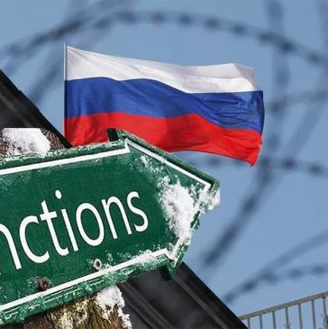

Модернизация участка металлогальваники
Риски
Незаинтересованность в проекте руководства
Недостаточная квалификация сотрудников
Повышение стоимости оборудования
Отсутствие на отечественном рынке аналогов.
АО «ЦКБА»
www.ckba.net

Slide 16



Модернизация участка металлогальваники
Эффект от реализации
Возможность привлекать дополнительных заказчиков из гражданского сектора
Увеличение объема выпускаемой продукции
Значительное улучшение качество продукции
Уменьшение ручного труда, автоматизация процессов.
АО «ЦКБА»
www.ckba.net

Slide 17
Спасибо за
внимание

Slide 18
Разработчик проекта
Мельников Станислав Олегович

